Slide 1
함수

Slide 2
▶ 함수(Function)
하나의 큰 프로그램에서 반복적으로 사용되는 부분들을 분리하여 작성해 놓은 작은 서브 프로그램
호출하며 값을 전달하면 결과를 리턴하는 방식으로 사용
유형
단일 행 함수 | 그룹 함수
각 행마다 반복적으로 적용되어 입력 받은 행의 개수만큼 결과 반환 | 특정 행들의 집합으로 그룹이 형성되어 적용됨 그룹 당 1개의 결과 반환
여러 개 값 전달
여러 개 값 전달
단일 행 함수
그룹 함수
결과 값 여러 개
결과 값 1개

Slide 3
▶ 문자 처리 함수
구분 | 입력 값 타입 | 리턴 값 타입 | 설명
LENGTH | CHARACTER | NUMBER | 문자열 길이 반환
LENGTHB |  |  | 문자열의 바이트 크기 반환
INSTR |  |  | 특정 문자의 위치 반환
INSTRB |  |  | 특정 문자의 위치 바이트 크기 반환
LPAD/RPAD | CHARACTER | CHARACTER | 지정 문자열을 입력한 크기만큼 본 문자열의 왼쪽/오른쪽부터 채워서 생성된 문자열 리턴
LTRIM/RTRIM |  |  | 왼쪽/오른쪽부터 지정한 문자를 잘라내고 남은 문자 리턴
TRIM |  |  | 왼쪽/오른쪽/양쪽부터 지정한 문자를 잘라내고 남은 문자 리턴
SUBSTR |  |  | 지정한 위치에서 지정한 길이만큼 문자 잘라내어 리턴
SUBSTRB |  |  | 지정한 위치에서 지정한 바이트만큼 문자를 잘라내어 리턴
LOWER |  |  | 전달받은 문자/문자열을 소문자로 변환하여 리턴
UPPER |  |  | 전달받은 문자/문자열을 대문자로 변환하여 리턴
INITCAP |  |  | 전달받은 문자/문자열의 첫 글자만 대문자로, 나머지는 소문자로 변환하여 리턴
CONCAT |  |  | 인자로 전달받은 두 개의 문자/문자열을 합쳐서 리턴
REPLACE |  |  | 전달받은 문자열 중에서 지정한 문자를 인자로 전달받은 문자로 변환하여 리턴

Slide 4
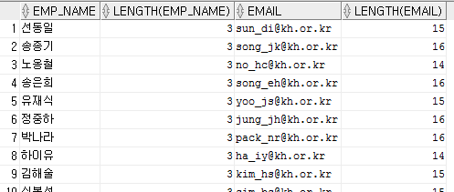
▶ 문자 처리 함수
LENGTH
주어진 컬럼 값/문자열의 길이(문자 개수) 반환
작성법 | 리턴 값 타입
LENGTH (CHAR | STRING) | CHARACTER
* CHAR | STRING : 문자 타입 컬럼 또는 문자열
예시
SELECT EMP_NAME, LENGTH(EMP_NAME), EMAIL, LENGTH(EMAIL)
FROM EMPLOYEE;
Notes:
length로 들어가는 것이 char일 경우 결과가 이상하게 나옴
결국 계산법이 이상한 거였는데 그 계산법을 아래에 쓰겠음
** char(total byte)에 한 글자 당 b byte인 글자를 n개 넣었을 경우 length 계산 법
total – (b * n) + n
ex 1. char(10)에 한 글자 당 3byte인 글자(한글)를 2개 넣었을 경우
10 – (3 * 2) + 2
= 6
ex 2. char(12)에 한 글자 당 1byte인 글자(여기선 영어)를 5개 넣었을 경우
12 – (1 * 5) + 5
= 12
** char(total char)에 한 글자 당 b byte인 글자를 n개 넣었을 경우 length 계산 법
length는 무조건 total만큼 나온다
문제는 lengthb……
뭐 공식은 모르겠지만 일단 한글일 때는 total + b*n 으로 나옴
영어는 total만큼 나오고 .. ㅎ
** 근데 또
SELECT LENGTH(‘안녕‘) FROM DUAL;
이런 식으로 하면 잘 나옴 (때릴까?)

Slide 5
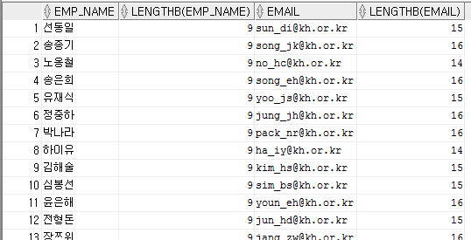
▶ 문자 처리 함수
LENGTHB
주어진 컬럼 값/문자열의 길이(BYTE) 반환
작성법 | 리턴 값 타입
LENGTHB(CHAR | STRING) | CHARACTER
* CHAR | STRING : 문자 타입 컬럼 또는 문자열
예시
SELECT EMP_NAME, LENGTHB(EMP_NAME), EMAIL, LENGTHB(EMAIL)
FROM EMPLOYEE;

Slide 6
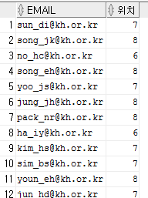
▶ 문자 처리 함수
INSTR
지정한 위치부터 지정한 숫자 번째로 나타나는 문자의 시작 위치 반환
작성법 | 리턴 값 타입
INSTR(STRING, STR, [POSITION,[OCCURRENCE]]) | NUMBER
* STRING : 문자 타입 컬럼 또는 문자열
* STR : 찾으려는 문자열
* POSITION : 찾을 위치 시작 값(기본 값 1)
POSITION > 0이면 STRING의 시작부터 끝 방향으로 찾고
POSITION < 0이면 STRING의 끝부터 시작 방향으로 찾음
* OCCURRENCE : SUBSTRING이 반복될 때 지정하는 빈도(기본 값 1), 음수 사용 불가
예시
- EMAIL 컬럼의 문자열 중 ‘@’의 위치를 구하시오.
SELECT EMAIL, INSTR(EMAIL, ‘@’, -1, 1) 위치
FROM EMPLOYEE;
Notes:
SELECT EMAIL,INSTR( EMAIL, 'h' , -1, 2 ) 위치
FROM EMPLOYEE;
이걸로 해서
yoo_hj@kh.or.kr 의 예시 보면 position이 음수일 때 이해하기 쉬움

Slide 7
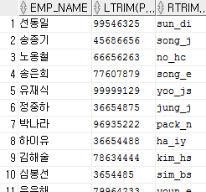
▶ 문자 처리 함수
LTRIM/RTRIM
주어진 컬럼, 문자열의 왼쪽/오른쪽에서 지정한 STR에 포함된 모든 문자를 제거한 나머지 반환
작성법 | 리턴 값 타입
LTRIM(STRING, STR) / RTRIM(STRING, STR) | CHARACTER
* STRING : 문자 타입 컬럼 또는 문자열
* STR : 제거하려는 문자(열), 생략 시 공백문자
예시
SELECT EMP_NAME, LTRIM(PHONE, '010'), RTRIM(EMAIL, '@kh.or.kr')
FROM EMPLOYEE;

Slide 8
▶ 문자 처리 함수
LTRIM
RTRIM
수행 문장 | 결과
SELECT LTRIM(‘ KH‘) FROM DUAL; | KH
SELECT LTRIM(‘ KH’ , ’ ‘) FROM DUAL; | KH
SELECT LTRIM(‘000123456’ , ’0’) FROM DUAL; | 123456
SELECT LTRIM(‘123123KH’ , ‘123’) FROM DUAL; | KH
SELECT LTRIM(‘123123KH123’ , ‘123’) FROM DUAL; | KH123
SELECT LTRIM(‘ACABACCKH’, ‘ABC’) FROM DUAL; | KH
SELECT LTRIM(‘5782KH’, ‘0123456789’) FROM DUAL; | KH
수행 문장 | 결과
SELECT RTRIM(‘KH ‘) FROM DUAL; | KH
SELECT RTRIM(‘KH ’ , ’ ‘) FROM DUAL; | KH
SELECT RTRIM(‘123456000’ , ’0’) FROM DUAL; | 123456
SELECT RTRIM(‘KH123123’ , ‘123’) FROM DUAL; | KH
SELECT RTRIM(‘123KH123123’ , ‘123’) FROM DUAL; | 123KH
SELECT RTRIM(‘KHACABACC’, ‘ABC’) FROM DUAL; | KH
SELECT RTRIM(‘KH5782’, ‘0123456789’) FROM DUAL; | KH

Slide 9
▶ 문자 처리 함수
TRIM
주어진 컬럼, 문자열의 앞/뒤/양쪽에 있는 지정한 문자를 제거한 나머지 반환
작성법 | 리턴 값 타입
TRIM( STRING ) TRIM( CHAR FROM STRING) TRIM( LEADING | TRAILING | BOTH [CHAR] FROM STRING) | CHARACTER
* STRING : 문자 타입 컬럼 또는 문자열
* CHAR : 제거하려는 문자(열), 생략 시 공백문자
* LEADING : TRIM할 CHAR의 위치 지정, 앞(LEADING)/뒤(TRAILING)/양쪽(BOTH) 지정 가능(기본 값 양쪽)
예시
수행 문장 | 결과
SELECT TRIM(‘ KH ‘) FROM DUAL; | KH
SELECT TRIM(‘Z’ FROM ‘ZZZKHZZZ’) FROM DUAL; | KH
SELECT TRIM(LEADING ‘Z’ FROM ‘ZZZ123456’) FROM DUAL; | 123456
SELECT TRIM(TRAILING ‘1’ FROM ‘KH111111’) FROM DUAL; | KH
SELECT TRIM(BOTH ‘3’ FROM ‘333KH333333’) FROM DUAL; | KH
SELECT TRIM(LEADING ‘2’ FROM ‘222KH222222’) FROM DUAL; | KH222222

Slide 10
▶ 문자 처리 함수
SUBSTR
컬럼이나 문자열에서 지정한 위치부터 지정한 개수의 문자열을 잘라내어 반환
작성법 | 리턴 값 타입
SUBSTR( STRING, POSITION, [LENGTH] ) | CHARACTER
* STRING : 문자 타입 컬럼 또는 문자열
* POSITION : 문자열을 잘라낼 위치로 양수면 시작방향에서 지정한 수만큼, 음수면 끝 방향에서 지정한 수만큼의 위치 의미
* LENGTH : 반환할 문자 개수(생략 시 문자열의 끝까지 의미, 음수면 NULL 리턴)
예시
수행 문장 | 결과
SELECT SUBSTR(‘SHOWMETHEMONEY‘, 5, 2) FROM DUAL; | ME
SELECT SUBSTR(‘SHOWMETHEMONEY‘, 7) FROM DUAL; | THEMONEY
SELECT SUBSTR(‘SHOWMETHEMONEY‘, 1, 6) FROM DUAL; | SHOWME
SELECT SUBSTR(‘SHOWMETHEMONEY‘, -8, 3) FROM DUAL; | THE
SELECT SUBSTR(‘SHOWMETHEMONEY‘, -10, 2) FROM DUAL; | ME
SELECT SUBSTR(‘쇼우 미 더 머니‘, 2, 5) FROM DUAL; | 우 미 더

Slide 11
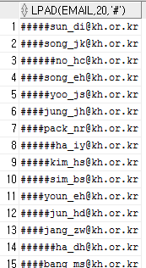
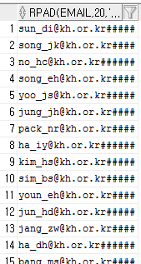
▶ 문자 처리 함수
LPAD/RPAD
주어진 컬럼, 문자열에 임의의 문자열을 왼쪽/오른쪽에 덧붙여 길이 N의 문자열 반환
작성법 | 리턴 값 타입
LPAD(STRING, N, [STR]) / RPAD(STRING, N, [STR]) | CHARACTER
* STRING : 문자 타입 컬럼 또는 문자열
* N : 반환할 문자(열)의 길이(바이트), 원래 STRING의 길이보다 작다면 N만큼 잘라서 표시
* STR : 덧붙이려는 문자(열), 생략 시 공백문자
예시
SELECT LPAD(EMAIL, 20, ‘#’)
FROM EMPLOYEE;
SELECT RPAD(EMAIL, 20, ‘#’)
FROM EMPLOYEE;

Slide 12
▶ 문자 처리 함수
LOWER/UPPER/INITCAP
컬럼의 문자 혹은 문자열을 소문자/대문자/첫 글자만 대문자로 변환하여 반환
작성법 | 리턴 값 타입
LOWER(STRING) / UPPER(STRING) / INITCAP(STRING) | CHARACTER
* STRING : 문자 타입 컬럼 또는 문자열
예시
수행 문장 | 결과
SELECT LOWER(‘Welcome To My World’) from dual; | welcome to my world
SELECT UPPER(‘Welcome To My World’) from dual; | WELCOME TO MY WORLD
SELECT INITCAP(‘welcome to my world’)from dual; | Welcome To My World

Slide 13
▶ 문자 처리 함수
CONCAT
컬럼의 문자 혹은 문자열을 두 개 전달 받아 하나로 합친 후 반환
작성법 | 리턴 값 타입
CONCAT(STRING, STRING) | CHARACTER
* STRING : 문자 타입 컬럼 또는 문자열
예시
수행 문장 | 결과
SELECT CONCAT(‘가나다라’, ‘ABCD’) FROM DUAL; | 가나다라ABCD
SELECT ‘가나다라’ || ‘ABCD’ FROM DUAL | 가나다라ABCD

Slide 14
▶ 문자 처리 함수
REPLACE
컬럼의 문자 혹은 문자열에서 특정 문자(열)을 지정한 문자(열)로 바꾼 후 반환
작성법 | 리턴 값 타입
REPLACE(STRING, STR1, STR2) | CHARACTER
* STRING : 문자 타입 컬럼 또는 문자열
* STR1 : 변경하려고 하는 문자 혹은 문자열
* STR2 : 변경하고자 하는 문자 혹은 문자열
예시
수행 문장 | 결과
SELECT REPLACE(‘서울시 강남구 역삼동‘, ‘역삼동’, ‘삼성동’) FROM DUAL; | 서울시 강남구 삼성동
SELECT REPLACE(‘sun_di@kh.or.kr’, ‘@kh.or.kr’, ‘@gmail.com’) FROM DUAL; | sun_di@gmail.com

Slide 15
▶ 숫자 처리 함수
구분 | 입력 값 타입 | 리턴 값 타입 | 설명
ABS | NUMBER | NUMBER | 절대 값 리턴
MOD |  |  | 입력 받은 수를 나눈 나머지 값 반환
ROUND |  |  | 특정 자릿수에서 반올림
FLOOR |  |  | 버림(소수점 아래를 잘라냄)
TRUNC |  |  | 특정 자릿수에서 잘라냄
CEIL |  |  | 올림(소수점 아래에서 올림)

Slide 16
▶ 숫자 처리 함수
ABS
인자로 전달 받은 숫자의 절대값 반환
작성법 | 리턴 값 타입
ABS(NUMBER) | NUMBER
* NUMBER : 숫자 혹은 숫자 데이터 컬럼
예시
수행 문장 | 결과
SELECT ABS(10.9) FROM DUAL; | 10.9
SELECT ABS(-10.9) FROM DUAL; | 10.9
SELECT ABS(10) FROM DUAL; | 10
SELECT ABS(-10) FROM DUAL; | 10

Slide 17
▶ 숫자 처리 함수
MOD
인자로 전달 받은 숫자를 나누어 나머지 반환
작성법 | 리턴 값 타입
MOD(NUMBER, DIVISION) | NUMBER
* NUMBER : 숫자 혹은 숫자 데이터 컬럼
* DIVISION : 나눌 수 혹은 나눌 숫자 데이터 컬럼
예시
수행 문장 | 결과
SELECT MOD(10, 3) FROM DUAL; | 1
SELECT MOD(-10, 3) FROM DUAL; | -1
SELECT MOD(10.9, 3) FROM DUAL; | 1.9
SELECT ABS(10.9, -3) FROM DUAL; | 1.9
Notes:
SELECT MOD(10, 3) FROM DUAL; 🡺 1
SELECT MOD(-10, 3) FROM DUAL; 🡺 -1
SELECT MOD(10, -3) FROM DUAL; 🡺 1
SELECT MOD(-10, -3) FROM DUAL; 🡺 -1

Slide 18
▶ 숫자 처리 함수
ROUND
인자로 전달 받은 숫자 혹은 컬럼에서 지정한 위치부터 반올림하여 값 반환
작성법 | 리턴 값 타입
ROUND(NUMBER) ROUND(NUMBER, POSITION) | NUMBER
* NUMBER : 숫자 혹은 숫자 데이터 컬럼
* POSITION : 반올림할 위치(생략 시 기본 값 0)
예시
수행 문장 | 결과
SELECT ROUND(10.11) FROM DUAL; | 10
SELECT ROUND(10.18) FROM DUAL; | 10
SELECT ROUND(10.51) FROM DUAL; | 11
SELECT ROUND(-10.61) FROM DUAL; | -11
SELECT ROUND(10.123456, 5) FROM DUAL; | 10.12346
Notes:
위치(POSITION)는 INDEX으로 따진다, 0, 1, 2, 3…..
음수의 반올림..
처음 내 생각은 -10.6을 하면 -9가 나와야 한다고 생각했다.. 근데 -11이 나와버리니 너무 놀라운 것..
왜 더 작아질까…? 지금 내 생각은 이렇다
양수 기준일 때, (앞)01234 / (뒤)56789 이렇게 나눠서 앞 그룹이면 버리고 뒤 그룹이면 올렸다
음수로 한다고 하면 오히려 앞이 뒤보다 큰 상황 (ex. -1 > -9)
그래서 음수인 경우 앞 그룹이면 올리고 뒤 그룹이면 버린다…….. 라고 한다면 얘기가 맞다

Slide 19
▶ 숫자 처리 함수
FLOOR
인자로 전달 받은 숫자 혹은 컬럼에서 소수점 자리의 수를 버림 후 반환
작성법 | 리턴 값 타입
FLOOR(NUMBER) | NUMBER
* NUMBER : 숫자 혹은 숫자 데이터 컬럼
예시
수행 문장 | 결과
SELECT FLOOR(10.11) FROM DUAL; | 10
SELECT FLOOR(10.18) FROM DUAL; | 10
SELECT FLOOR(10.51) FROM DUAL; | 10
SELECT FLOOR(-10.61) FROM DUAL; | -11

Slide 20
▶ 숫자 처리 함수
TRUNC
인자로 전달 받은 숫자 혹은 컬럼에서 지정한 위치부터의 자리의 수를 버리고(절삭) 반환
작성법 | 리턴 값 타입
TRUNC(NUMBER, POSITION) | NUMBER
* NUMBER : 숫자 혹은 숫자 데이터 컬럼
* POSITION : 버릴 위치(생략 시 기본 값 0)
예시
수행 문장 | 결과
SELECT TRUNC(10.51) FROM DUAL; | 10
SELECT TRUNC(10.91, 0) FROM DUAL; | 10
SELECT TRUNC(10.91, 1) FROM DUAL; | 10.9
SELECT TRUNC(-10.61) FROM DUAL; | -10
Notes:
얘는 FLOOR와 완전 다른 애 !!
FLOOR는 진짜 수학적 ‘버림’을 하는 애고
TRUNC는 그냥 진짜 버리는 애
그래서 위치를 지정하면 그 자리를 포함한 아래 자리들은 다 버려버림
(물론 지정 안 하면 0부터)

Slide 21
▶ 숫자 처리 함수
CEIL
인자로 전달 받은 숫자 혹은 컬럼을 올림 후 반환
작성법 | 리턴 값 타입
CEIL(NUMBER) | NUMBER
* NUMBER : 숫자 혹은 숫자 데이터 컬럼
예시
수행 문장 | 결과
SELECT CEIL(10.11) FROM DUAL; | 11
SELECT CEIL(10.19) FROM DUAL; | 11
SELECT CEIL(10.51) FROM DUAL; | 11
SELECT CEIL(-10.11) FROM DUAL; | -10

Slide 22
▶ 숫자 처리 함수
종합 문제
수행 문장 | 결과
SELECT ROUND(123.456) FROM DUAL; | 123
SELECT ROUND(123.456, 1) FROM DUAL; | 123.5
SELECT ROUND(123.456, 2) FROM DUAL; | 123.46
SELECT ROUND(123.456, -1) FROM DUAL; | 120
SELECT FLOOR(123.456) FROM DUAL; | 123
SELECT TRUNC(123.456) FROM DUAL; | 123
SELECT TRUNC(123.456, 1) FROM DUAL; | 123.4
SELECT TRUNC(123.456, 2) FROM DUAL; | 123.45
SELECT TRUNC(123.456, -1) FROM DUAL; | 120
SELECT CEIL(123.456) FROM DUAL; | 124
Notes:
그냥 종합적으로 보기 좋은..?

Slide 23
▶ 날짜 처리 함수
구분 | 입력 값 타입 | 리턴 값 타입 | 설명
SYSDATE |  | DATE | 시스템에 저장된 현재 날짜 반환
MONTHS_BETWEEN | DATE | NUMBER | 두 날짜를 전달받아 몇 개월 차이인지 계산하여 반환
ADD_MONTHS | DATE | DATE | 특정 날짜에 개월 수를 더하여 반환
NEXT_DAY |  |  | 특정 날짜에서 인자로 받은 요일이 최초로 다가오는 날짜 반환
LAST_DAY |  |  | 헤딩 달의 마지막 날짜 반환
EXTRACT |  |  | 년, 월, 일 정보를 추출하여 반환

Slide 24

▶ 날짜 처리 함수
SYSDATE
시스템에 저장되어 있는 현재 날짜 반환
작성법 | 리턴 값 타입
SYSDATE | DATE
예시
SELECT SYSDATE
FROM DUAL;

Slide 25
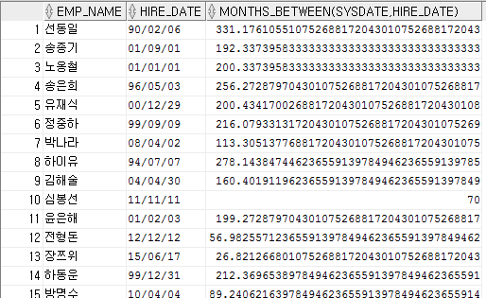
▶ 날짜 처리 함수
MONTHS_BETWEEN
인자로 날짜 두 개를 전달받아 개월 수 차이를 숫자 데이터형으로 반환
작성법 | 리턴 값 타입
MONTHS_BETWEEN(DATE1, DATE2) | NUMBER
* DATE1 : 기준이 되는 날짜
* DATE2 : 개월 수를 구하려는 날짜
예시
- EMPLOYEE테이블에서 사원의 이름, 입사일, 근무 개월 수 조회
SELECT EMP_NAME,
HIRE_DATE,
MONTHS_BETWEEN(SYSDATE, HIRE_DATE)
FROM EMPLOYEE;

Slide 26
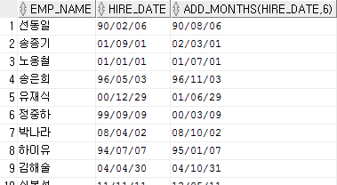
▶ 날짜 처리 함수
ADD_MONTHS
인자로 전달받은 날짜에 인자로 받은 숫자만큼 개월 수를 더하여 특정 날짜 반환
작성법 | 리턴 값 타입
ADD_MONTHS(DATE, NUMBER) | DATE
* DATE1 : 기준이 되는 날짜
* DATE2 : 더하려는 개월 수
예시
- EMPLOYEE테이블에서 사원의 이름, 입사일, 입사 후 6개월이 된 날짜 조회
SELECT EMP_NAME,
HIRE_DATE,
ADD_MONTHS(HIRE_DATE, 6)
FROM EMPLOYEE;

Slide 27


▶ 날짜 처리 함수
NEXT_DAY
인자로 전달받은 날짜에 인자로 받은 요일이 가장 가까운 날짜 반환
작성법 | 리턴 값 타입
NEXT_DAY (DATE, STRING [OR NUMBER]) | DATE
* DATE : 기준이 되는 날짜
* STRING[OR NUMBER] : 구하려는 요일(숫자의 경우 1 = 일요일, …., 7 = 토요일)
예시
SELECT SYSDATE, NEXT_DAY(SYSDATE, ‘월요일’) FROM EMPLOYEE;
SELECT SYSDATE, NEXT_DAY(SYSDATE, 2) FROM EMPLOYEE;
SELECT SYSDATE, NEXT_DAY(SYSDATE, ‘월’) FROM EMPLOYEE;
SELECT SYSDATE, NEXT_DAY(SYSDATE, ‘MONDAY’) FROM EMPLOYEE;
* ALTER SESSION SET NLS_LANGUAGE = AMERICAN; 으로 변경 시 MONDAY, MON인식
Notes:
SELECT * FROM SYS.NLS_SESSION_PARAMETERS; 로 전체 확인 가능

Slide 28
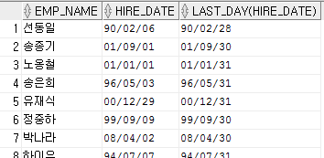
▶ 날짜 처리 함수
LAST_DAY
인자로 전달받은 날짜가 속한 달의 마지막 날짜 반환
작성법 | 리턴 값 타입
LAST_DAY (DATE) | DATE
* DATE : 기준이 되는 날짜
예시
- EMPLOYEE테이블에서 사원의 이름, 입사일, 입사한 달의 마지막 날 조회
SELECT EMP_NAME,
HIRE_DATE,
LAST_DAY(HIRE_DATE)
FROM EMPLOYEE;

Slide 29
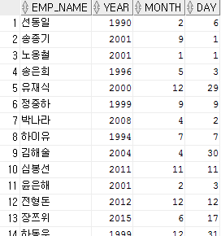
▶ 날짜 처리 함수
EXTRACT
년, 월, 일 정보 추출하여 반환
작성법 | 리턴 값 타입
EXTRACT(YEAR FROM DATE) EXTRACT(MONTH FROM DATE) EXTRACT(DAY FROM DATE) | DATE
* DATE : 기준이 되는 날짜
예시
- EMPLOYEE테이블에서 사원의 이름, 입사 년, 입사 월, 입사 일 조회
SELECT EMP_NAME,
EXTRACT(YEAR FROM HIRE_DATE) YEAR,
EXTRACT(MONTH FROM HIRE_DATE) MONTH,
EXTRACT(DAY FROM HIRE_DATE) DAY
FROM EMPLOYEE;

Slide 30
▶ 형 변환 함수
구분 | 입력 값 타입 | 리턴 값 타입 | 설명
TO_CHAR | DATE NUMBER | CHARACTER | 날짜형 혹은 숫자형을 문자형으로 변환
TO_DATE | CHARACTER NUMBER | DATE | 문자형 혹은 숫자형을 날짜형으로 변환
TO_NUMBER | CHARACTER | NUMBER | 문자형을 숫자형으로 변환
NUMBER
TO_CHAR
CHARACTER
TO_DATE
DATE
TO_NUMBER
TO_CHAR

Slide 31
▶ 형 변환 함수
TO_CHAR
날짜 혹은 숫자형 데이터를 문자형 데이터로 변환하여 반환
작성법 | 리턴 값 타입
TO_CHAR(DATE[, FORMAT]) TO_CHAR(NUMBER[, FORMAT]) | CHARACTER
* DATE : 문자형으로 변환하려는 날짜형 데이터
* NUMBER : 문자형으로 변환하려는 숫자형 데이터
* FORMAT : 문자형으로 변환 시 지정할 출력 형식
FORMAT 형식
형식 | 의미 | 형식 | 의미
YYYY | 년도 표현(4자리) | YY | 년도 표현(2자리)
MM | 월을 숫자로 표현 | MON | 월을 알파벳으로 표현
DD | 일 표현 | Q | 분기 표현
DAY | 요일 표현 | DY | 요일을 약어로 표현

Slide 32
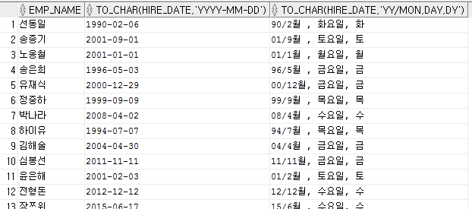
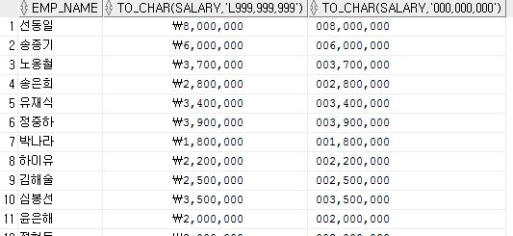
▶ 형 변환 함수
TO_CHAR 예시1
SELECT EMP_NAME,
TO_CHAR(HIRE_DATE, 'YYYY-MM-DD'),
TO_CHAR(HIRE_DATE, 'YY/MON, DAY, DY')
FROM EMPLOYEE;
TO_CHAR 예시2
SELECT EMP_NAME,
TO_CHAR(SALARY, ‘L999,999,999’),
TO_CHAR(SALARY, ‘000,000,000’)
FROM EMPLOYEE;
Notes:
U 🡪 \
L 🡪 \
LOCAL 통화로 표시(여긴 한국이니까 \)
S 🡪 +
음수일 땐 - 표시
C 🡪 KRW
B 🡪
$ 🡪 $

Slide 33
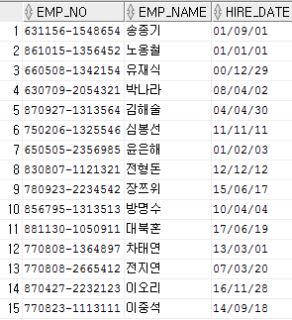
▶ 형 변환 함수
TO_DATE
숫자 혹은 문자형 데이터를 날짜형 데이터로 변환하여 반환
작성법 | 리턴 값 타입
TO_DATE(CHARACTER[, FORMAT]) TO_DATE(NUMBER[, FORMAT]) | DATE
* CHARACTER : 날짜형으로 변환하려는 문자형 데이터
* NUMBER : 날짜형으로 변환하려는 숫자형 데이터
* FORMAT : 날짜형으로 변환 시 지정할 출력 형식
예시
- EMPLOYEE테이블에서 2000년도 이후에 입사한 사원의 사번, 이름, 입사일 조회
SELECT EMP_NO,
EMP_NAME,
HIRE_DATE
FROM EMPLOYEE
WHERE HIRE_DATE > TO_DATE(20000101, ‘YYYYMMDD’);

Slide 34
▶ 형 변환 함수
TO_NUMBER
날짜 혹은 문자형 데이터를 숫자형 데이터로 변환하여 반환
작성법 | 리턴 값 타입
TO_NUMBER (CHARACTER, [FORMAT]) | NUMBER
* CHARACTER : 숫자형으로 변환하려는 문자형 데이터
* FORMAT : 날짜형으로 변환 시 지정할 출력 형식
예시
SELECT TO_NUMBER('1,000,000', '99,999,999')
- TO_NUMBER('550,000', '999,999')
FROM DUAL;

Slide 35
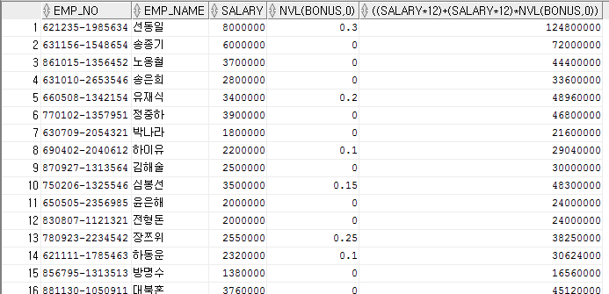
▶ NULL 처리 함수
NVL
NULL로 되어 있는 컬럼의 값을 인자로 지정한 숫자 혹은 문자로 변경하여 반환
작성법 | 리턴 값 타입
NVL(P1, P2) | NUMBER CHARACTER
* P1 : NULL데이터를 처리할 컬럼명 혹은 값
* P2 : NULL값을 대체하고자 하는 값
예시
SELECT EMP_NO,
EMP_NAME,
SALARY,
NVL(BONUS, 0),
(SALARY + (SALARY * NVL(BONUS, 0)))*12
FROM EMPLOYEE;

Slide 36
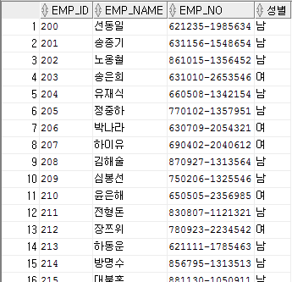
▶ 선택 함수
DECODE
비교하고자 하는 값 또는 컬럼이 조건식과 같으면 결과 값 반환
작성법 | 리턴 값 타입
DECODE(표현식, 조건1, 결과1, 조건2, 결과2, …, DEFAULT) | 결과
* 표현식 : 값에 따라 선택을 다르게 할 컬럼 혹은 값
* 조건 : 해당 값이 참인지 거짓인지 여부 판단
* 결과 : 해당 조건과 일치하는 경우 반환할 값
* DEFAULT : 모든 조건이 불일치 시 반환할 값
예시
SELECT EMP_ID,
EMP_NAME,
EMP_NO,
DECODE(SUBSTR(EMP_NO, 8, 1), ‘1’, ‘남’, ‘2’, ‘여‘) AS 성별
FROM EMPLOYEE;

Slide 37
▶ 선택 함수
CASE
비교하고자 하는 값 또는 컬럼이 조건식과 같으면 결과 값 반환(조건은 범위 값 가능)
작성법 | 리턴 값 타입
CASE WHEN 조건1 THEN 결과1 WHEN 조건2 THEN 결과2 WHEN 조건3 THEN 결과3 … ELSE 결과N END | 결과
* 조건 : 해당 값이 참인지 거짓인지 여부 판단
* 결과 : 해당 조건과 일치하는 경우 반환할 값
* DEFAULT : 모든 조건이 불일치 시 반환할 값

Slide 38
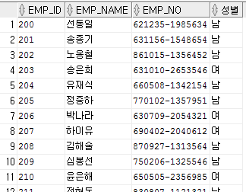
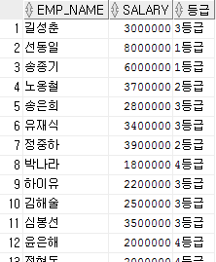
▶ 선택 함수
CASE 예시1
SELECT EMP_ID, EMP_NAME, EMP_NO,
CASE WHEN SUBSTR(EMP_NO, 8, 1) = 1 THEN ‘남’
ELSE ‘여’
END AS 성별
FROM EMPLOYEE;
CASE 예시2
SELECT EMP_NAME, SALARY,
CASE WHEN SALARY > 5000000 THEN '1등급‘
WHEN SALARY > 3500000 THEN '2등급‘
WHEN SALARY > 2000000 THEN '3등급'
ELSE '4등급‘
END 등급
FROM EMPLOYEE;

Slide 39
▶ 그룹 함수
하나 이상의 행을 그룹으로 묶어 연산하며 총합, 평균 등을 하나의 컬럼으로 반환하는 함수
구분 | 설명
SUM | 그룹의 누적 합계 반환
AVG | 그룹의 평균 반환
COUNT | 그룹의 총 개수 반환
MAX | 그룹의 최대 값 반환
MIN | 그룹의 최소 값 반환

Slide 40


▶ 그룹 함수
SUM
해당 컬럼 값들의 총합 반환
예시
- EMPLOYEE테이블에서 남자 사원의 급여 총합 조회
SELECT SUM(SALARY),
FROM EMPLOYEE
WHERE SUBSTR(EMP_NO, 8, 1) = 1;
- EMPLOYEE테이블에서 부서코드가 D5인 직원의 보너스 포함 연봉 조회
SELECT SUM(SALARY + (SALARY*NVL(BONUS, 0))*12)
FROM EMPLOYEE
WHERE DEPT_CODE = ‘D5’;

Slide 41

▶ 그룹 함수
AVG
해당 컬럼 값들의 평균 반환
예시
- EMPLOYEE테이블에서 전 사원의 보너스 평균을 소수 셋 째 자리에서 반올림 한 것 조회
SELECT ROUND(AVG(NVL(BONUS, 0)), 2)
FROM EMPLOYEE;
* NVL을 하지 않을 시 NULL 값을 가진 행은 평균 계산에서 제외되어 계산

Slide 42


▶ 그룹 함수
MAX/MIN
그룹의 최대값과 최소값 반환
예시
- EMPLOYEE테이블에서 가장 높은 급여와 가장 낮은 급여 조회
SELECT MAX(SALARY), MIN(SALARY)
FROM EMPLOYEE;
- EMPLOYEE테이블에서 가장 오래된 입사일과 가장 최근인 입사일 조회
SELECT MAX(HIRE_DATE), MIN(HIRE_DATE)
FROM EMPLOYEE;

Slide 43



▶ 그룹 함수
COUNT
테이블 조건을 만족하는 행의 개수 반환
예시
- EMPLOYEE테이블에서 전체 사원 수 조회
SELECT COUNT(*)
FROM EMPLOYEE;
- EMPLOYEE테이블에서 부서코드가 D5인 직원의 수 조회
SELECT COUNT(DEPT_CODE)
FROM EMPLOYEE
WHERE DEPT_CODE = ‘D5’;
- EMPLOYEE테이블에서 사원들이 속해있는 부서의 수 조회
SELECT COUNT(DISTINCT DEPT_CODE)
FROM EMPLOYEE;

